Slide 2
O papel potencial dos Programas de Bolsas de Funadesp
Cicero Ivan Ferreira Gontijo
Diretor Superintendente

Slide 3
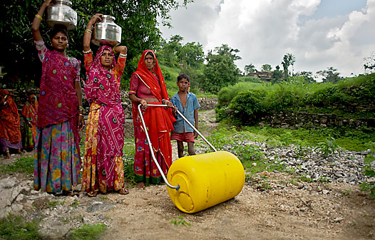
Uma roda de água? Como ninguém pensou nisso antes!
1

Slide 4
Iniciação Científica
2

Slide 5
Programas de bolsas de estudo e Pesquisa
BOLSAS FUNADESP
Vantagem
Exigências
Dispensa do recolhimento de IR e contribuições tributárias.
Efetivo esforço de estudo ou pesquisa.
Órgão concedente isento (princípio da impessoalidade).
Resultados não trazem vantagem para o doador.
3

Slide 6
Programas de bolsas de estudo e Pesquisa - 2017
FUNADESP
IES PRIVADAS
4

Slide 7
Programas de bolsas de estudo e Pesquisa
Fundo de Fomento à Qualidade do Ensino Superior Particular
Bolsas
90 % para bolsas.
10% para financiamento da gestão da Funadesp.
Funadesp
5

Slide 8
Programas de bolsas de estudo e Pesquisa
Fluxo dos Projetos
Comitê Assessor
Consultor ad hoc
Relatórios
IES
FUNADESP
IES/FUNADESP
Mérito
Técnico-científico
Acompanhamento
Início do Processo
Prioridades Institucionais
6

Slide 9
Programas de bolsas de estudo e Pesquisa
Acompanhamento : Ministério Público do Distrito Federal e Territórios.
7

Slide 10
Programas de bolsas de estudo e Pesquisa
CHAMADA ABERTA – 03/2018
Até 22 de outubro de 2018.
Projetos com início em janeiro de 2019.
8

Slide 11
www.funadesp.org.br
Telefone: (61) 3322-2171
.
cicero@funadesp.org.br – Diretor Superintendente
sandro@funadesp.org.br – Gestor de Projetos de Bolsas e Pesquisa

